Slide 1

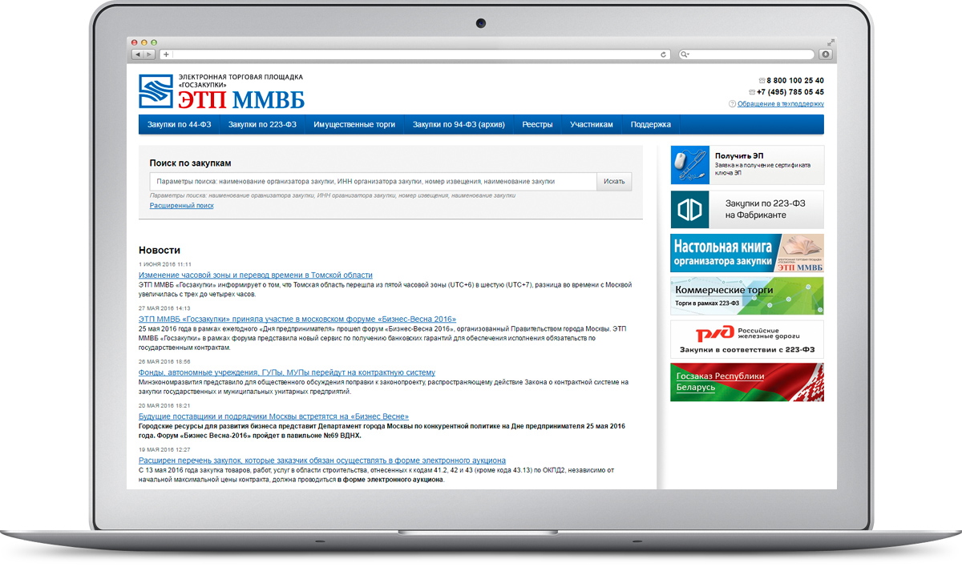

Электронная торговая площадка ММВБ «Госзакупки»

Slide 2



Все виды электронных торгов
44-ФЗ
223-ФЗ
Приватизация госимущества
Аренда земельных участков
Торги по банкротству
Корпоративные закупки

Slide 3
Гарантируем высокую эффективность закупок
10
лет опыта
450 000
компаний-клиентов
349
млрд руб.
cэкономили наши клиенты
14%
Средняя экономия
на торгах
4
Среднее число
участников в процедуре
5
трлн. руб. cумма торгов

Slide 4
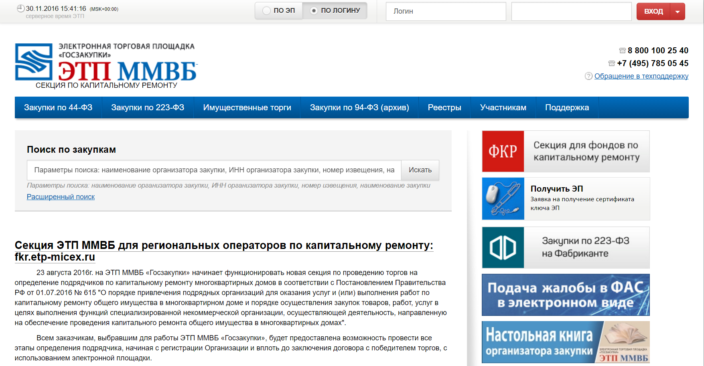
Секция «Капитальный ремонт» ЭТП ММВБ

Slide 5
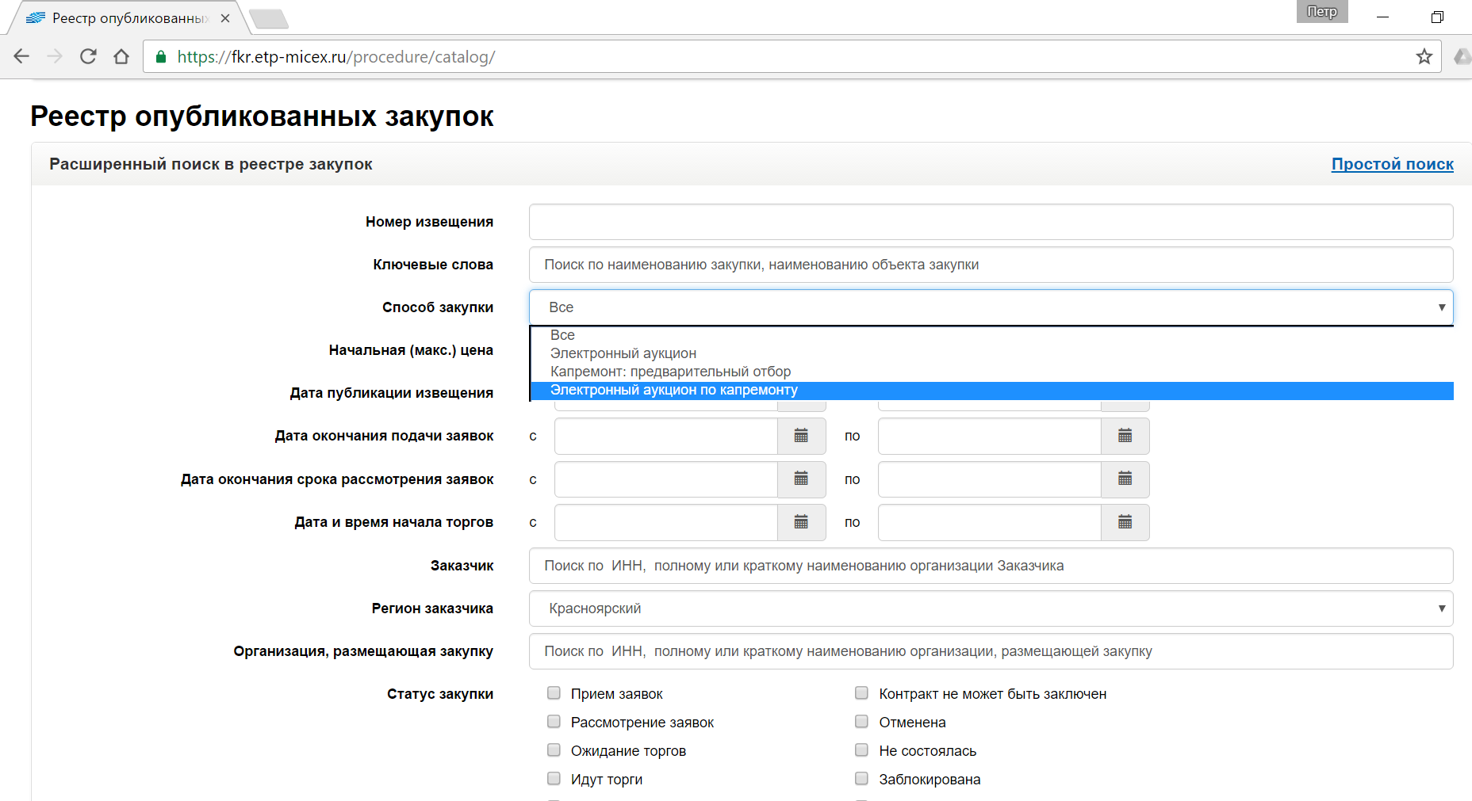
Поиск объявленных процедур по капитальному ремонту

Slide 6
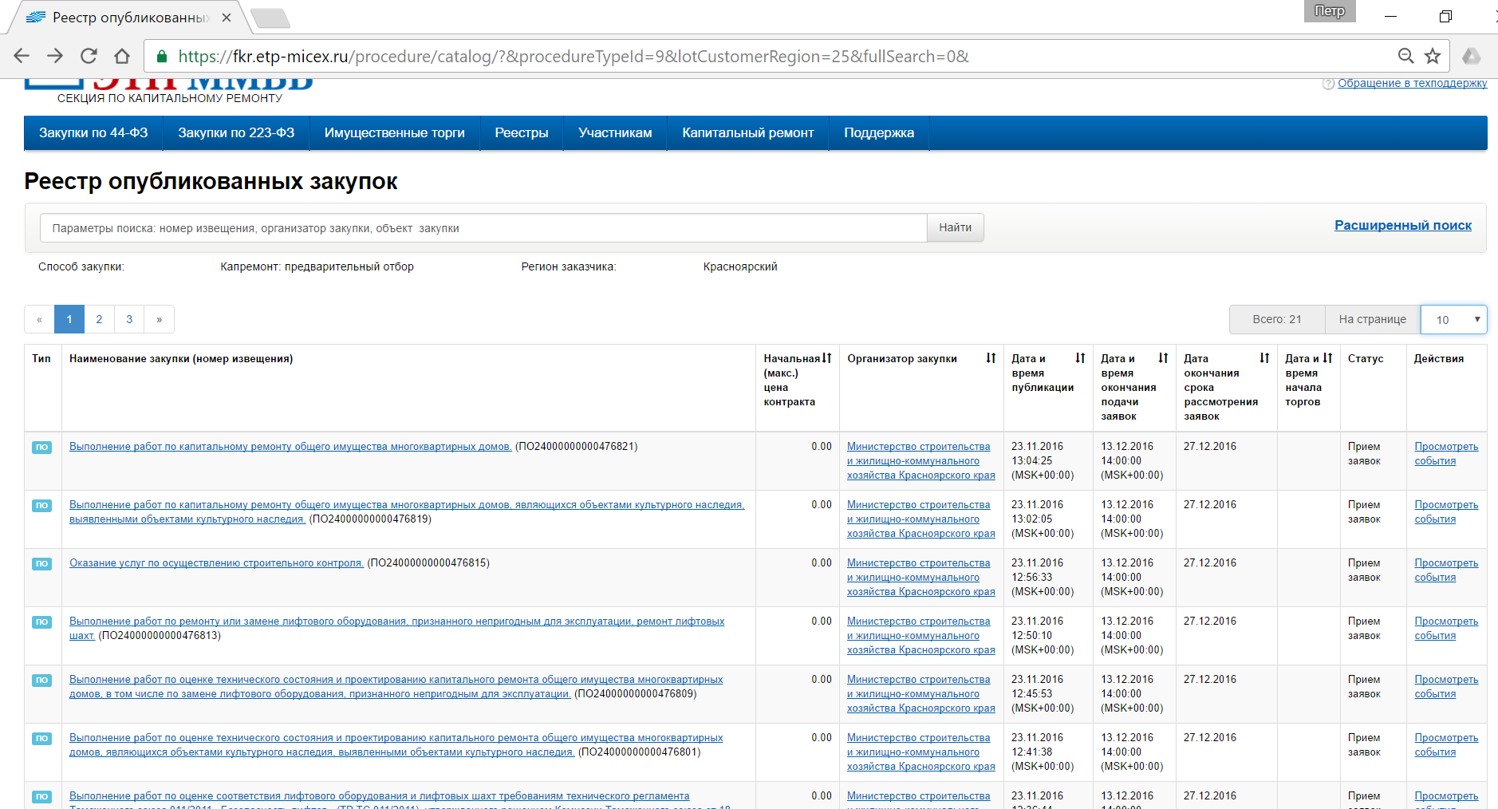
Реестр объявленных предварительных отборов

Slide 7
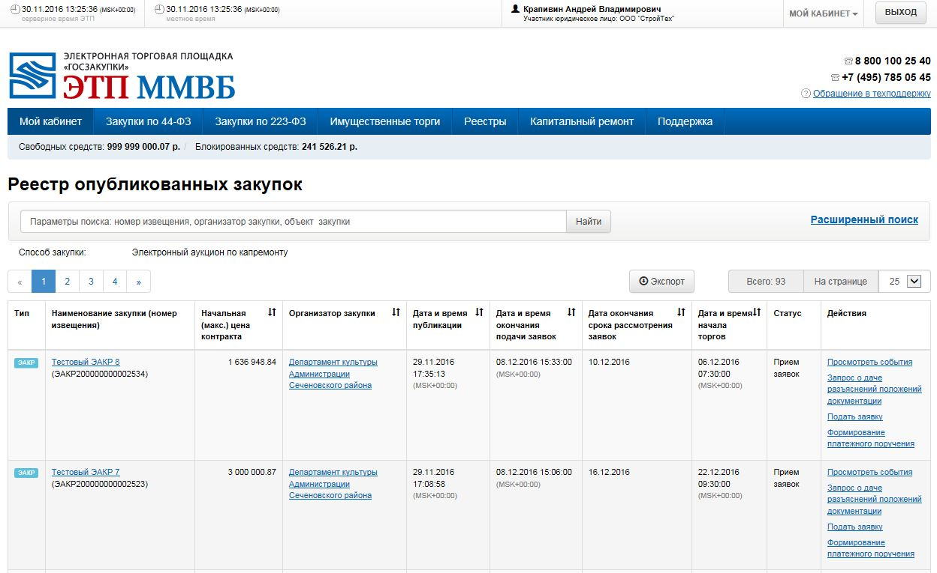
Личный кабинет Участника закупки

Slide 8
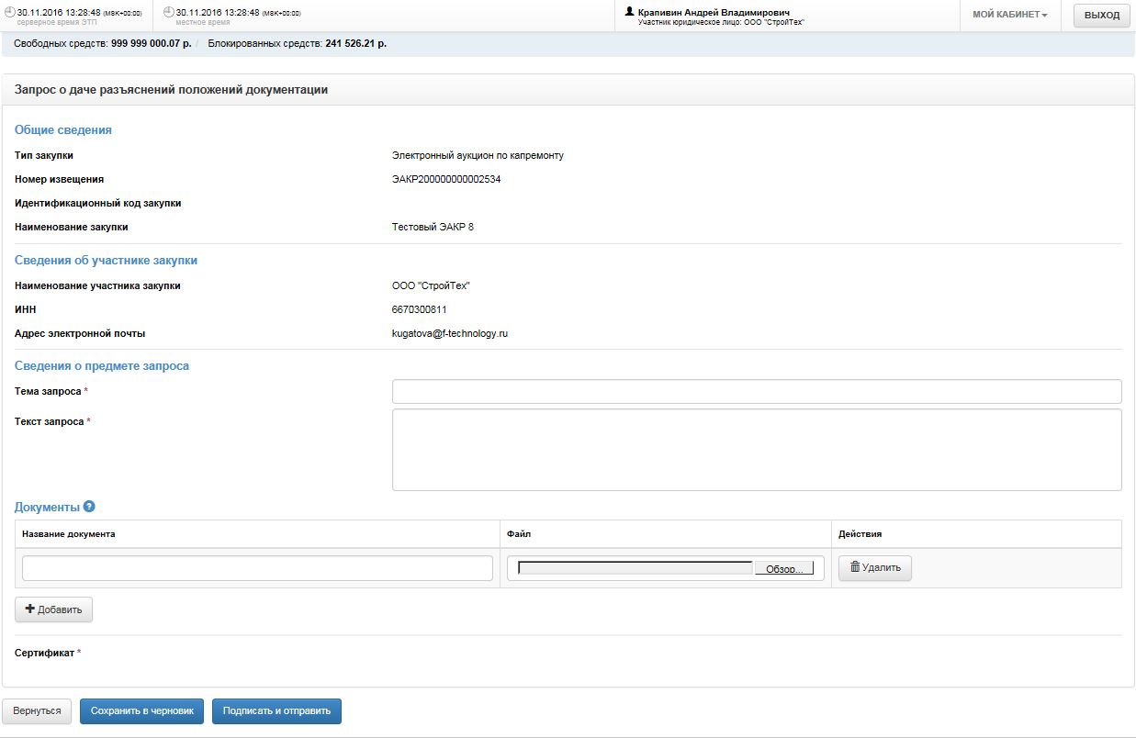

Slide 9
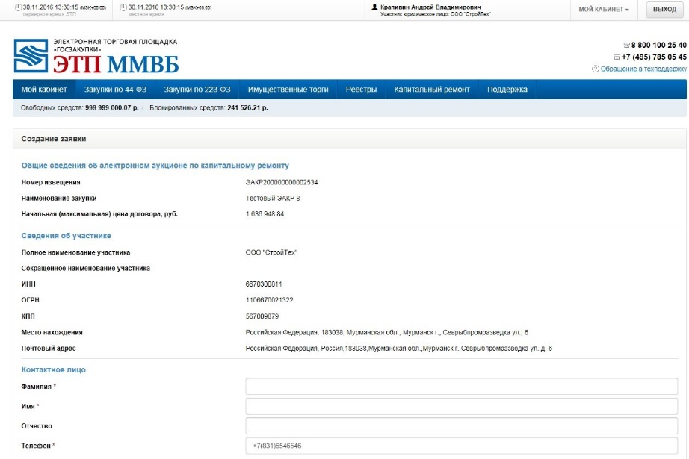

Slide 10
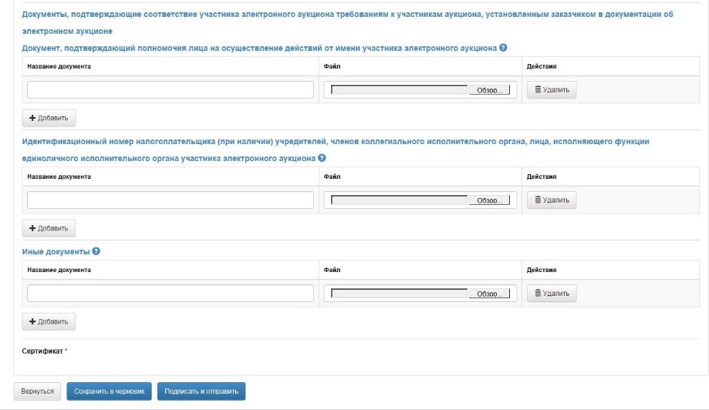
Вторая часть формы заявки

Slide 11
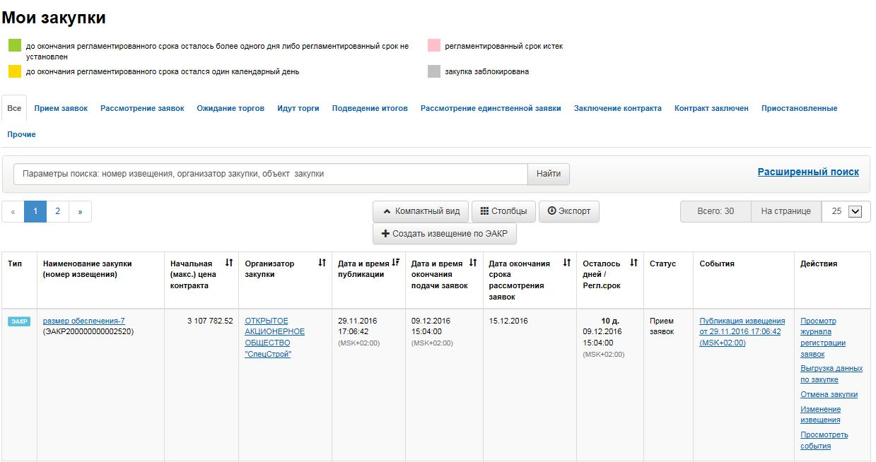
Личный кабинет Организатора закупки

Slide 12
Результаты предварительных отборов, проведенных на площадке ЭТП ММВБ,
по некоторым субъектам Российской Федерации
Наименование органа по ведению реестра | Количество проведенных ПО | Количество повторных ПО | Количество поданных заявок на ПО | Количество организаций, включенных в реестр КПО | Количество организаций, не включенных в реестр КПО | Процент включенных в реестр КПО
Министерство ЖКХ Ростовской области | 7 | 0 | 71 | 25 | 46 | 35,2
Министерство экономики и конкурентной политики Нижегородской области | 12 | 5 (прием заявок) | 48 | 24 | 24 | 50,0
Министерство строительства и жилищно-коммунального хозяйства Красноярского края | 21 | 14 (7 ПО на приеме заявок) | 195 | 45 | 150 | 23,1
Министерство энергетики, жилищно-коммунального хозяйства и государственного регулирования тарифов Удмуртской Республики | 8 | 1 | 32 | 7 | 25 | 21,9
Комитет по регулированию контрактной системы в сфере закупок Волгоградской области | 7 | 0 | 122 | 70 | 52 | 57,4
Министерство строительства и жилищно-коммунального хозяйства Чеченской Республики | 1 | 0 | 12 | 8 | 4 | 66,7
ИТОГО: | 56 | 20 | 480 | 179 | 301 | 37,3

Slide 13
Часто встречающиеся основания для отказа по пункту 23 Порядка
- в свидетельстве саморегулируемой организации отсутствует стоимость работ по заключаемому договору об оказании услуг по предметам электронного аукциона;
- приложены копии менее 3 контрактов на выполнение работ (оказание услуг), аналогичных предмету предварительного отбора, в которых указан установленный срок выполнения работ и их первоначальная стоимость;
- приложенные копии контрактов на выполнение работ не соответствуют предмету предварительного отбора;
- в справке налогового органа имеется задолженность;
- не подтверждён (не соответствует) стаж сотрудников, не приложены трудовые книжки сотрудников, отсутствуют аттестаты и сертификаты сотрудников.

Slide 14
Часто встречающиеся основания для отказа по пункту 38 Порядка
- копии учредительных документов приложены не в полном объеме;
- отсутствует штатное расписание;
- отсутствуют копии трудовых книжек, дипломов, сертификатов и аттестатов, подтверждающих наличие у участника предварительного отбора в штате минимального количества квалифицированного персонала;
- отсутствует копия свидетельства саморегулируемой организации в зависимости от предмета предварительного отбора;
- не приложена справка налогового органа об отсутствии задолженности по уплате налогов;
- не приложена копия лицензии на осуществление деятельности по сохранению объектов культурного наследия;

Slide 15
СПАСИБО ЗА ВНИМАНИЕ!
Заместитель Генерального директора АО «ЭТС»
Чижиков Пётр Анатольевич
www1.etp-micex.ru

